Slide 1
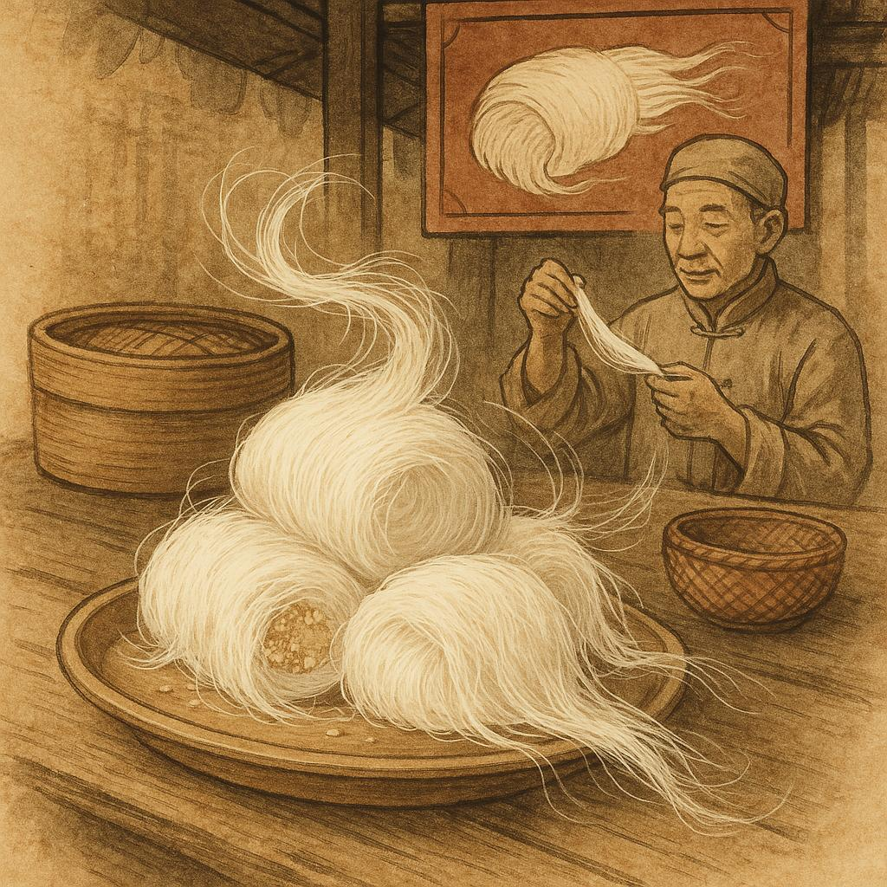
龍鬚糖的製作方法十分特別，首先店員熟練地把白色的軟糖不停搓揉和拉開，使軟糖變成像頭髮一樣幼細的糖絲。然後包入芝麻碎、花生和白糖，最後整齊地放進塑膠盒，包裝妥當。
爸爸告訴我，龍鬚糖
原本叫「麵線糖」，因為
它是由一根根像龍鬚的糖
絲包裹而成，所以又稱為
「龍鬚糖」。
昨天，我和家人逛商場時，看見一個名叫「民間小吃」的攤檔，售賣傳統特色小吃｜｜龍鬚糖與糖不甩。
《龍鬚糖與糖不甩》

Slide 2
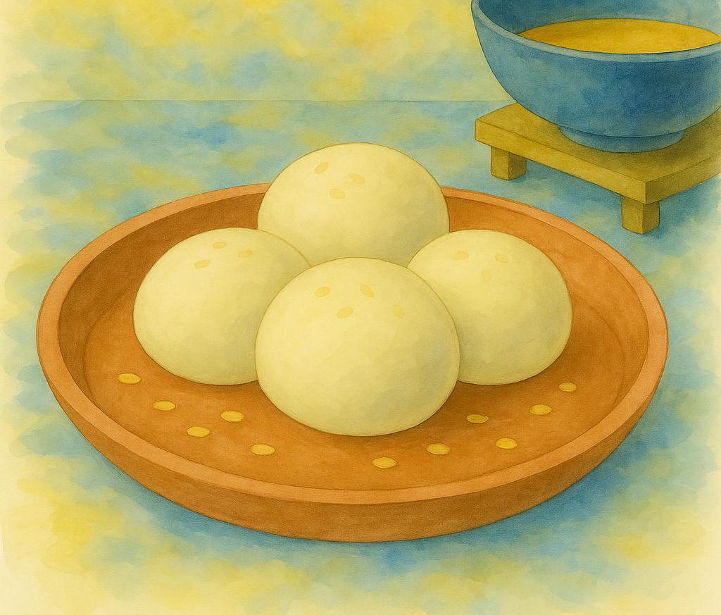
這些傳統特色小食非常美味，我希望之後還有機會再次品嚐。
哥哥問我：「你喜歡吃龍鬚糖和糖不甩嗎？」我立即回答：「當然喜歡！」
過了不久，店員開始製作糖不甩。他先把煮熟的糯米粉糰搓成小丸子，然後撒滿花生碎、糖和椰絲，再插上竹籤，方便食用。當店員把糖不甩遞到我的面前時，真是香氣撲鼻，令人垂涎三尺！

Slide 3
十七、傳統 | 十五、垂涎三尺 | 十三、遞 | 十一、煮熟 | 九、塑膠 | 七、搓揉 | 五、製作 | 三、特色 | 一、攤檔
十八、品嚐 | 十六、立即 | 十四、香氣撲鼻 | 十二、撒 | 十、包裝 | 八、整齊 | 六、熟練 | 四、包裹 | 二、售賣
詞語認識：

Slide 4
五、「我」喜歡這些傳統特色小食嗎？
四、製作糖不甩的步驟是怎樣的？
三、製作龍鬚糖的步驟是怎樣的？
二、龍鬚糖的原名叫作甚麼？為甚麼它又
稱為「龍鬚糖」？
一、「我」看見「民間小吃」這個攤檔售
賣哪兩種特色小吃？
思考問題：

